Slide 1


SafeLoot
“team_name” undefined

Slide 2

Цел на проекта
Идеята на нашия проект е чрез него даден потребител да има възможността да съхранява данните си на безопасно за него място, решавайки проблема как и къде да се случва това.

Slide 3
Проблемът и настоящото решение
Проблемът в днешно време е, че множество сайтове изискват регистрация (потребителско име и парола)
Настоящото решение се изразява под няколко основни методи:
локално (текстов документ, съхранен на собствения компютър)
скъпоструващи програми (NordVPN, Surfshark and etc.)
опцията, предлагана от браузъра за запазване на пароли
потребителят сам да запомня паролите

Slide 4

Нашето решение
Чрез SafeLoot запазването на пароли и сензитивни файлове ще бъде на безопасно и user-friendly място за потребителя напълно безплатно.

Slide 5






Технологии
PostgreSQL -> Java & Spring -> JavaScript & CSS & HTML

Slide 6
Как работи нашият проект
Първо user-ът трябва да се регистрира, след това е отпратен към login page-аи ако успешно се логне му се изпраща 2 factor authentication code на имейла, с който се е регистрирал, като след това, ако кодът е верен може да започне да си запазва пароли и upload-ва файлове, като има и възможност самото приложение да генерира и криптира паролите. Потребителят има 30 минути да работи с приложението, като това предотвратява шанса някой да злоупотреби с информацията.

Slide 7
Процесът на работа
08.03
10.03
Обсъдихме идеята и разпредели- хме задачите
Работа по проекта
Работа по проекта и подготовка по
представянето
Предста-вяне на проекта
09.03
11.03

Slide 8
Live demo

Slide 9
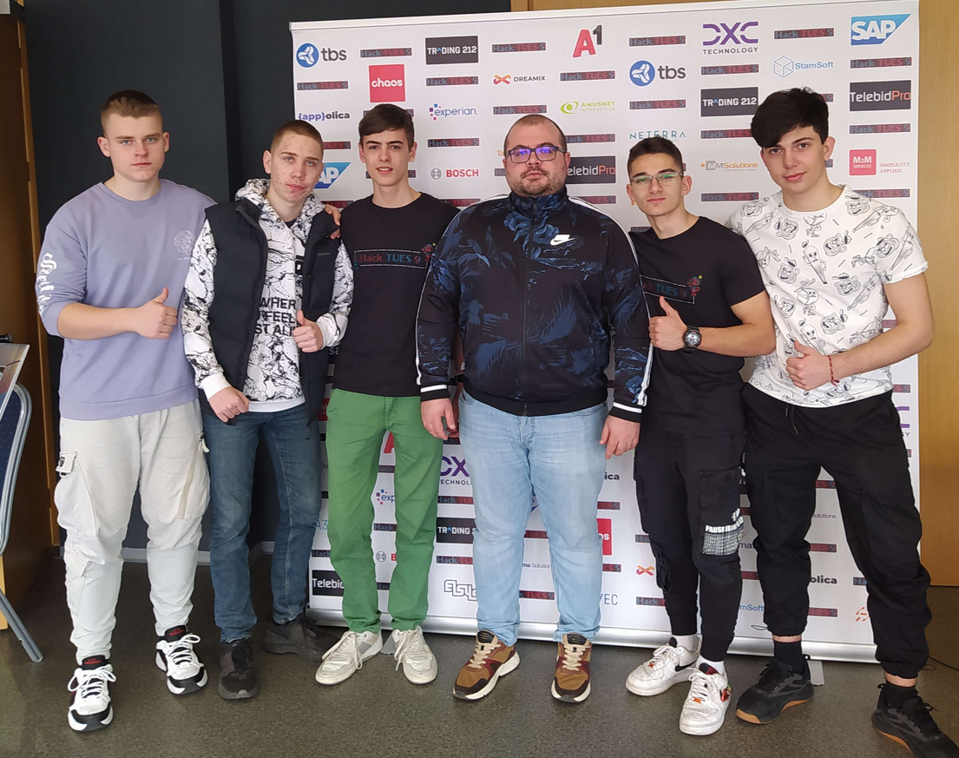
Какво научихме през HackTues 9
От хакатона научихме как да работим в екип и се запознахме с нови технологии
Нашият екип:
Антон Станков
Тодор Стоименов
Иван Ламбев
Борис Стоянов
Стоян Бабанов
Нашият ментор е Теодор Цочев

Slide 10


Благодарим Ви за вниманието!

